Slide 1
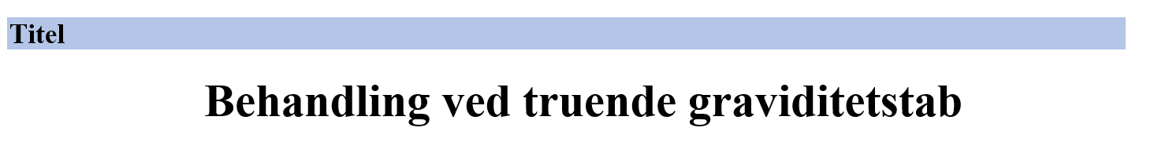

Slide 2
Forfatterne er ..
Navn: Stilling: Arbejdssted:
Ida Behrendt-Møller Læge, PhD stud. Hvidovre Hospital
Tanja Schlaikjær Hartwig Læge, PhD, Postdoc Hvidovre Hospital
Anna Maria Kastner Læge Regionshospital Nordjylland
Cecilia Lindnér Læge Holbæk Hospital
Eqbal Baddai Læge Holbæk Hospital
Jesper Friis Petersen Læge, PhD Nordsjællands Hospital
Fie Pilsgaard Læge Nordsjællands Hospital
Maria Uggen Rasmussen Læge Hvidovre Hospital
Emma Råsmark Afdelingslæge, PhD Holbæk Hospital
Kilian Vomstein Afdelingslæge, PhD Hvidovre Hospital
Tine Wrønding Læge, PhD stud. Hvidovre Hospital
Tovholdere: Tanja Schlaikjær Hartwig og Jesper Friis Petersen

Slide 3
Interessekonflikter
Forfatter | Interessekonflikt
Ida Behrendt-Møller | Ingen at deklarere
Tanja Schlaikjær Hartwig | Ingen at deklarere
Cecilia Lindner | Ingen at deklarere
Eqbal Loaibi | Ingen at deklarere
Jesper Friis Petersen | Ingen at deklarere
Fie Pilsgaard | Ingen at deklarere
Emma Råsmark | Ingen at deklarere
Anna Maria Kastner | Ingen at deklarere
Tine Wrønding | Ingen at deklarere
Kilian Vomstein | Ingen at deklarere
Maria Uggen Rasmussen | Ingen at deklarere

Slide 4
Baggrund – kliniske problem
Truende graviditetstab (abortus imminens) er forekomsten af symptomer, der øger risikoen (og patientens bekymring) for at graviditeten går til grunde
Risikoen for graviditetstab ved blødning afhænger af gestationsalder og blødningsmængde, og er rapporteret at variere fra 29% ved blødning i GA 5-6 (1,2) til nogle få procent i GA 10-12 uger (3).
1: Basama FMS, Crosfill F. The outcome of pregnancies in 182 women with threatened miscarriage. Arch Gynecol Obstet 2004; 270: 86–90.
2: Johns J, Jauniaux E. Threatened miscarriage as a predictor of obstetric outcome. Obstet Gynecol 2006; 107: 845–50.
3: Weiss JL, Malone FD, Vidaver J, et al. Threatened abortion: A risk factor for poor pregnancy outcome, a population-based screening study. Am J Obstet Gynecol 2004; 190: 745–50.

Slide 5
Definitioner i denne guideline
Truende graviditetstab =
Intrauterin graviditet før 22+0,
potentielt levedygtig, men der ses vaginal blødning
Intrauterin graviditet =
en intrauterin gestationssæk med enten blommesæk og/eller embryo
Ref: Barnhart K, Van Mello NM, Bourne T, et al. Pregnancy of unknown location: A consensus statement of nomenclature, definitions and outcome. Fertil Steril 2011; 95: 857.
Notes:
Kun blødning, men ikke smerter, eller ophør af graviditetssymptomer.
Tungeste evidens fra studier der ser på GS + BS, kun en enkelt kun med GS. Vi indskærper populationen noget.
Sporadiske tab – IKKE gentagne graviditetstabsguide

Slide 6
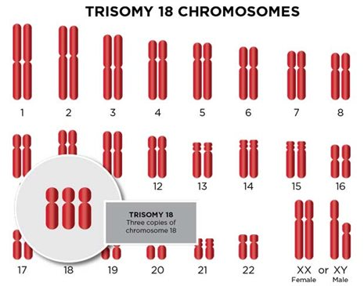
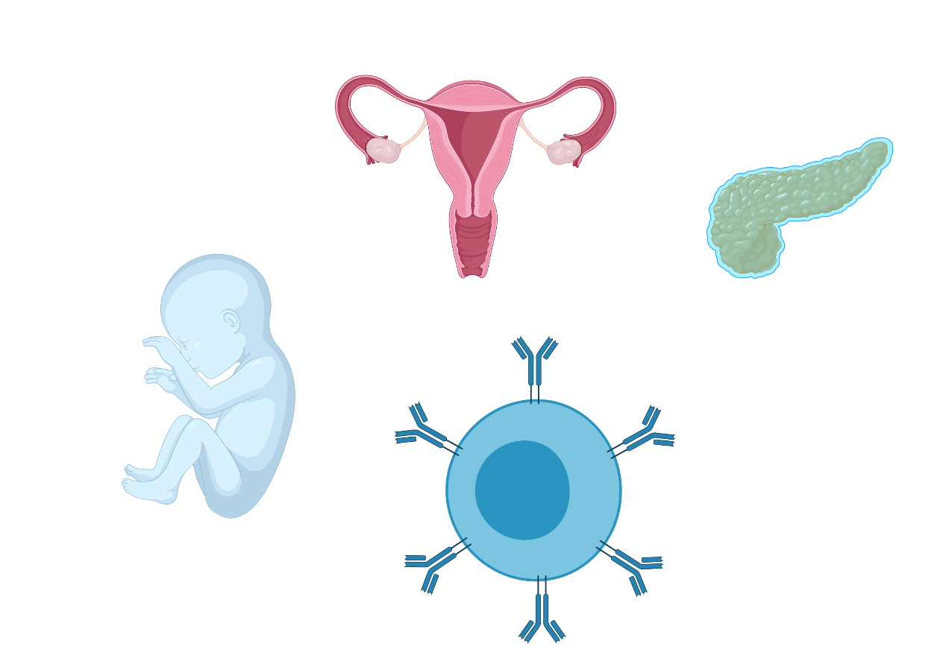
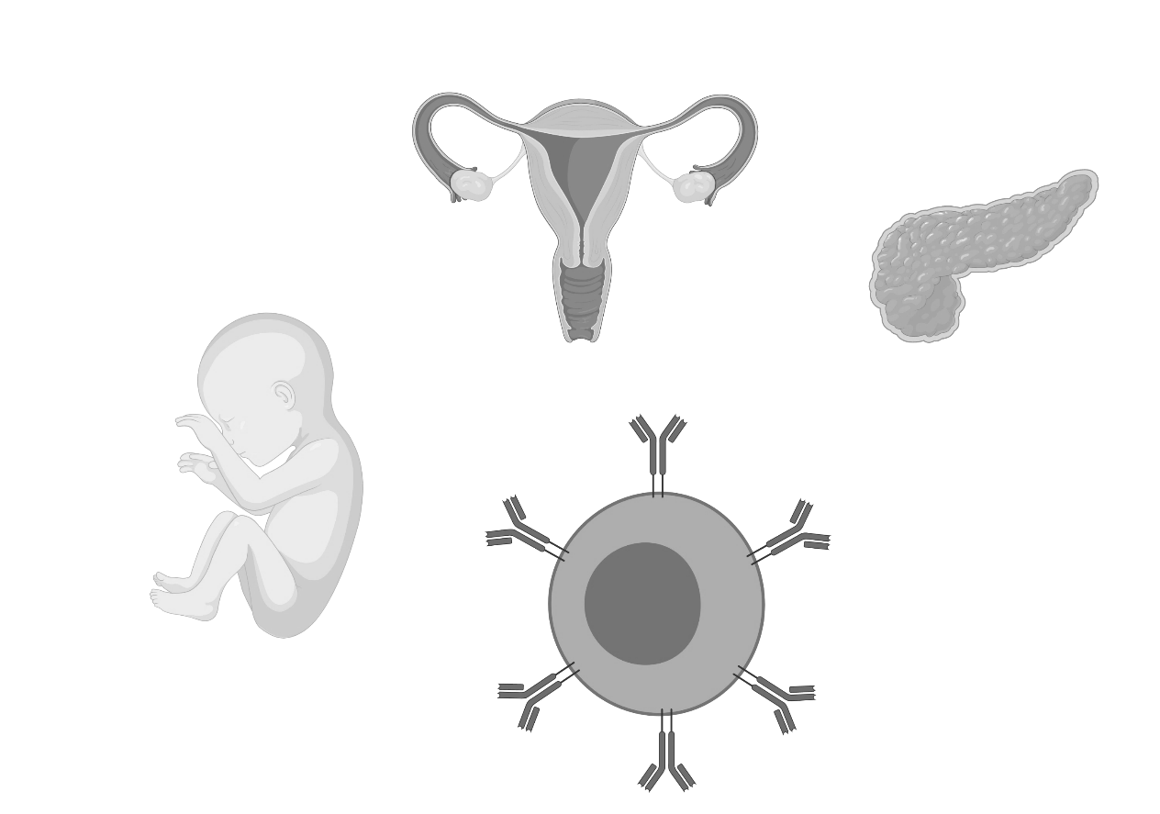



Graviditetstab
50-60% skyldes aneuploidi
Årlige graviditetstab | 20.000 | ~2 mio | ~ 35 mio
6
Ref: Quenby S et al. Miscarriage matters: the epidemiological, physical, psychological, and economic costs of early pregnancy loss. Lancet. 2021
Notes:
Tab defineret ud fra HAB kriterier, dvs. alle positive tests tæller som tab.
Kolte Egerup paper om biokem. Grav. Og prognose.

Slide 7



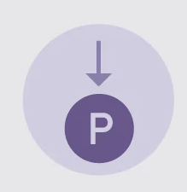



Årsager til graviditetstab
Livsstil
Sædskade
Anatomi
Progesteron
Hormonel / Trombofili
Infektioner / Mikrobielt
Miljø
Notes:
Præsentation – disposition
”De resterende euploide 40%”
Husk, der KAN være flere genetiske tab, undersøges endnu
Click for click beskriv gruppen, potentielle vægtning? Endnu absolut uafklaret.
Fælles for dem er - at de KAN være forebyggelige.
For progesteron har man faktisk nu data der kan lidt.
5% reduktion i tab => samme antal graviditeter som al IVF.

Slide 8
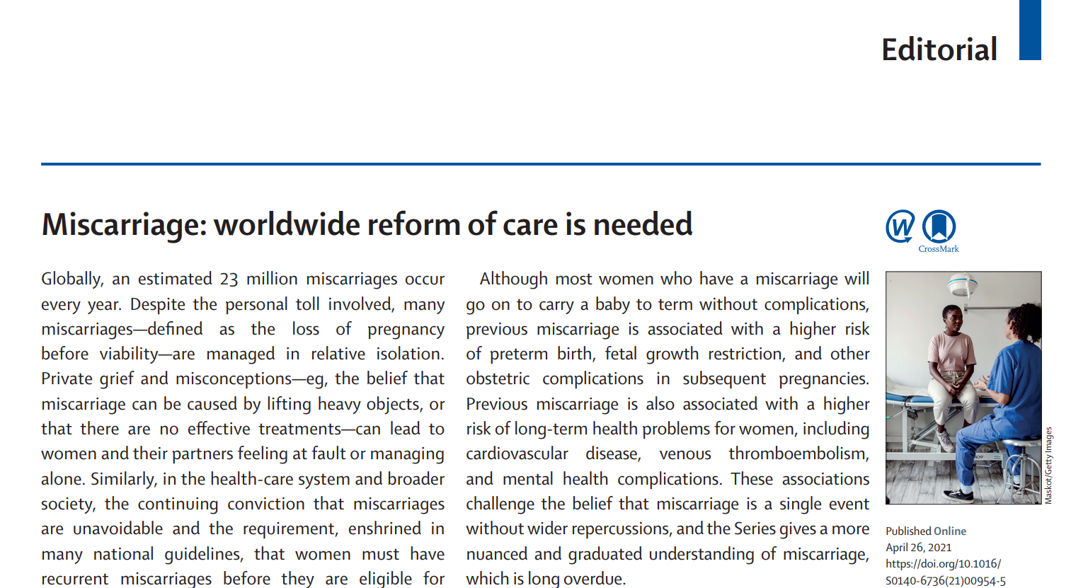
The Lancet series ‘Miscarriage matters’
(2021)
This series should catalyse a major focus on miscarriage for the medical research community, for service providers, and for policy makers. The era of telling women to “just try again” is over.
Notes:
Lancet studiet om ”an era has ended”

Slide 9

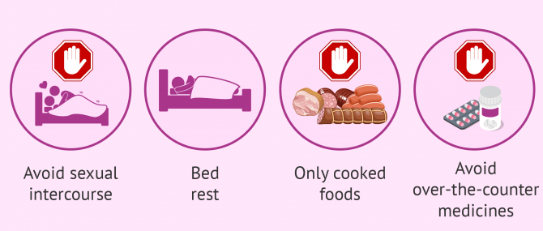
Interventioner
Notes:
Hvorfor valgte vi vores PICO?
Hyppig klinisk problemstilling… Hvad kan vi gøre? Hvad gør vi? Naturens kvalitetskontrol. Game over? Restart?
Random google: Der ér vitterlig ikke meget at gøre. Er det ok?
PICO: Progesteron – TXA – aflastning – TLC
Gruppekonsensus,

Slide 10
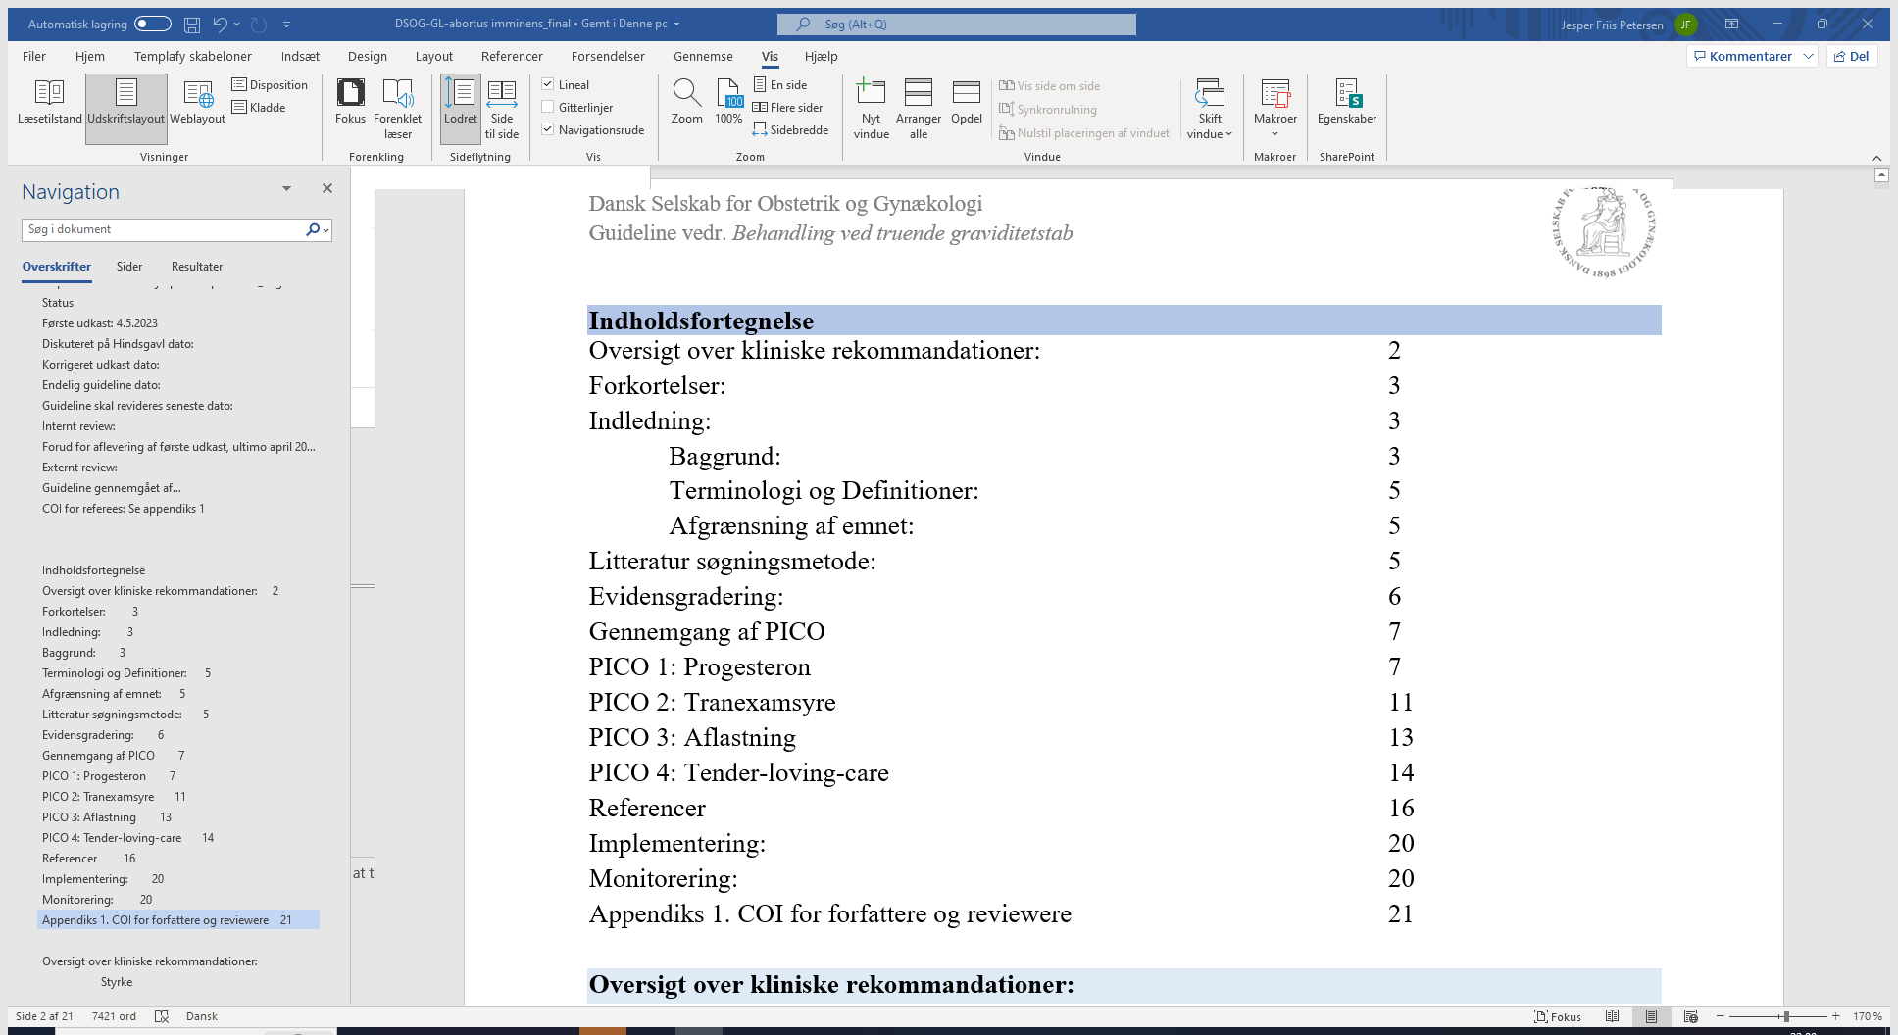
Interventioner
Notes:
Hvorfor valgte vi vores PICO?
Hyppig klinisk problemstilling… Hvad kan vi gøre? Hvad gør vi? Naturens kvalitetskontrol. Game over? Restart?
Der ér vitterlig ikke meget at gøre. Er det ok?
PICO: Progesteron – TXA – aflastning – TLC
Gruppekonsensus,

Slide 11
Interventioner
Notes:
Hvorfor valgte vi vores PICO?
Hyppig klinisk problemstilling… Hvad kan vi gøre? Hvad gør vi? Naturens kvalitetskontrol. Game over? Restart?
Der ér vitterlig ikke meget at gøre. Er det ok?
PICO: Progesteron – TXA – aflastning – TLC
Gruppekonsensus,

Slide 12
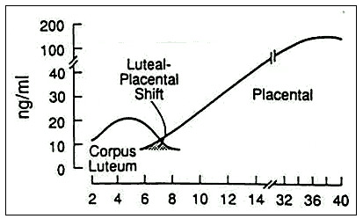
Progesteron i tidlig graviditet
Fortykker endometriet
Fortykker cervikal mucus
Hæmmer immunsystemet
Forebygger kontraktioner
Fremmer angiogenese
Stimulerer placentavækst
Notes:
På alle måder essentielt hormon, der på utallige måder er involveret i præ- peri- og postimplantationsprocesser
Billede:
Yen SS: Endocrine-metabolic adaptations in pregnancy; in
Reproductive endocrinology: physiology, pathophysiology and clinical management. Edited by Yen SSC, Jaffe RB, Barbieri RL. Philadelphia: WB Saunders Company, 1991.
På ingen måde et nyt fænomen! Rhesus abe forsøg med afklippet hypofyse. Progesteronspejlet er vigtigt – HELE vejen. Faldet det fra, bliver kløften for dyb, øges risikoen markant for tab.

Slide 13
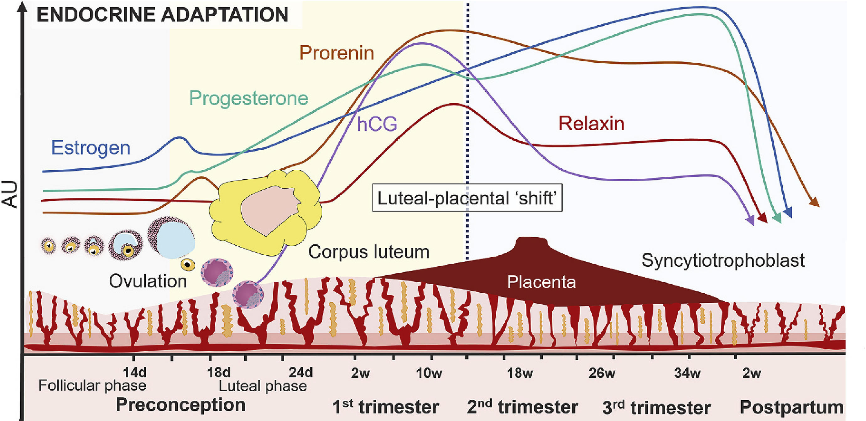
Notes:
Molecular and Cellular Endocrinology, Volume 522, 15 February 2021, Pages 111118
Rosalieke E. Wiegel, Frauke von Versen-Höynck, Régine P.M. Steegers-Theunissen, Eric A.P. Steegers, A.H. Jan Danser

Slide 14
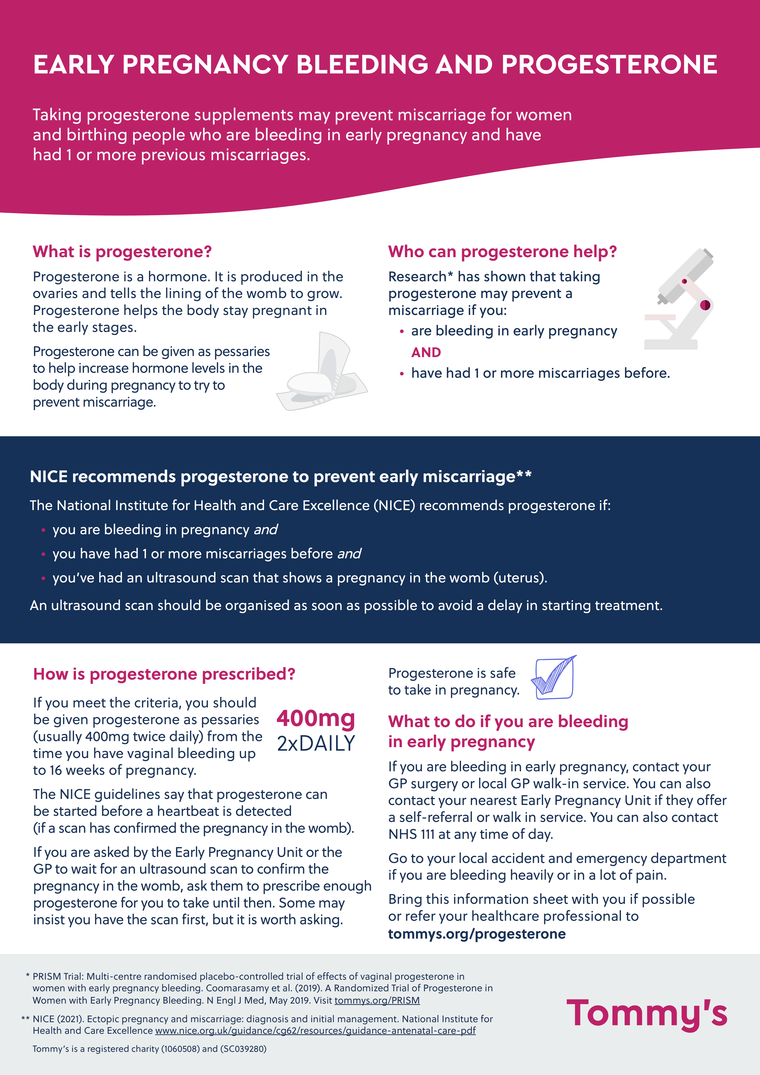

NICE guidance update
PROMISE
(PROgesterone in recurrent MIScarriagE)

Slide 15
NICE guidance update

Slide 16
Highlights
Kvinder med blødning i 1. trimester uden anamnese med tidligere graviditetstab skal ikke behandles med vaginal mikroniseret progesteron for at øge LBR | A
Hos kvinder med blødning i 1. trimester og anamnese med 1 eller flere graviditetstab skønnes behandling med vaginal mikroniseret progesteron indtil min. GA 12+0 og max. GA 16+0 muligvis at kunne øge LBR (fx 400mg vagitorie to gange daglig) | B-C
Kvinder med blødning i 1. trimester og anamnese med minimum 3 eller flere tab anbefales behandling med vaginal mikroniseret progesteron for at øge LBR (fx 400mg vagitorie to gange dagligt indtil min. GA 12+0 og max. GA 16+0) | A
Notes:
Inspireret af lande omkring os der indfører rekommendation:
Tyskland, NICE i UK. Og af evidensen fra PRISM, kommer vi med følgende rekommendation på vigtige PICO 1
Hele essensen af dagens diskussion i vore optik: NNT ok?
Fx hjertemagnyl til forebyggelse af trombe, NNT=20-25 for at forebygge død?
Antal tab er proxy for at tabe genetisk raske fostre, jo flere jo værre

Slide 17
Highlights
Balance mellem gavnlige og skadelige effekter:
NNT er 18, for at få et levendefødt barn efter vaginal mikroniseret progesteron behandling af kvinder med truende graviditetstab og minimum ét tidligere tab¹¹. I gruppen med minimum tre tidligere tab er NNT 8¹²
Min. 1 tidl. tab: NNT = 18
Min. 3 tidl. tab: NNT = 8
Statiner <> CVD mort. NNT = 113
Notes:
Inspireret af lande omkring os der indfører rekommendation:
Tyskland, NICE i UK. Og af evidensen fra PRISM, kommer vi med følgende rekommendation på vigtige PICO 1
Hele essensen af dagens diskussion i vore optik: NNT ok?
Fx hjertemagnyl til forebyggelse af trombe, NNT=20-25 for at forebygge død?
Statiner til forebyggelse af CVD event i 5 år: 113
Antal tab er proxy for at tabe genetisk raske fostre, jo flere jo værre

Slide 18
PICO 1 Progesteron
Bør kvinder med blødning i en bekræftet, intrauterin graviditet i første trimester, tilbydes behandling med progesteron mhp. at opnå fødsel af levedygtigt barn, sammenlignet med ingen behandling?
P: Kvinder med blødning i en bekræftet, intrauterin graviditet i første trimester
I: Progesteron
C: Ingen behandling eller placebo
O: Fødsel af levedygtigt barn, graviditetstab eller igangværende graviditet (ongoing pregnancy)

Slide 19
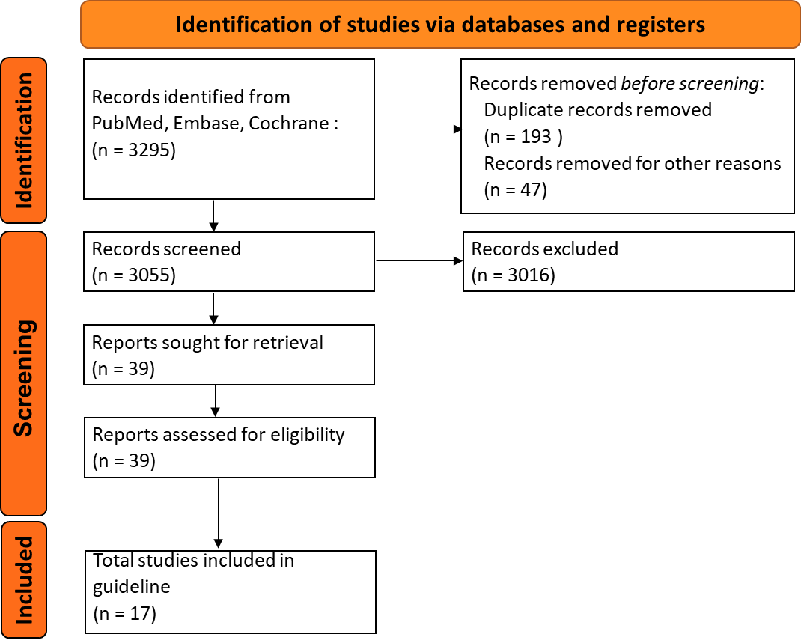

Slide 20
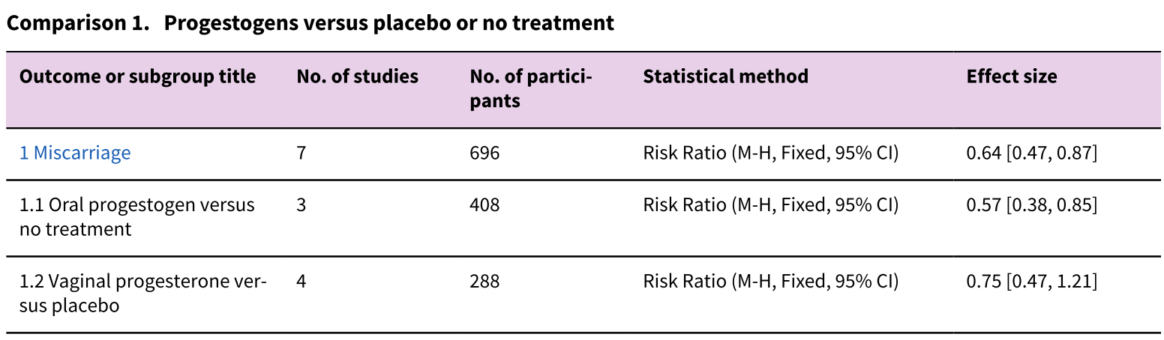
Intervention: oral/vaginal progesteron
Outcome: graviditetstab
Cochrane Review, Wahabi 2018
Notes:
Cochrane review

Slide 21
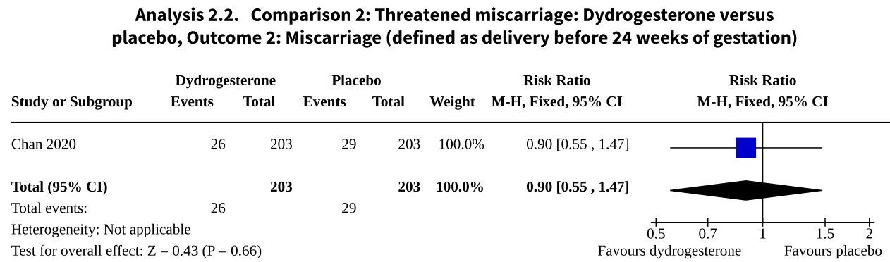
Intervention: oral progesteron
Outcome: graviditetstab
Cochrane review, Devall 2021

Slide 22
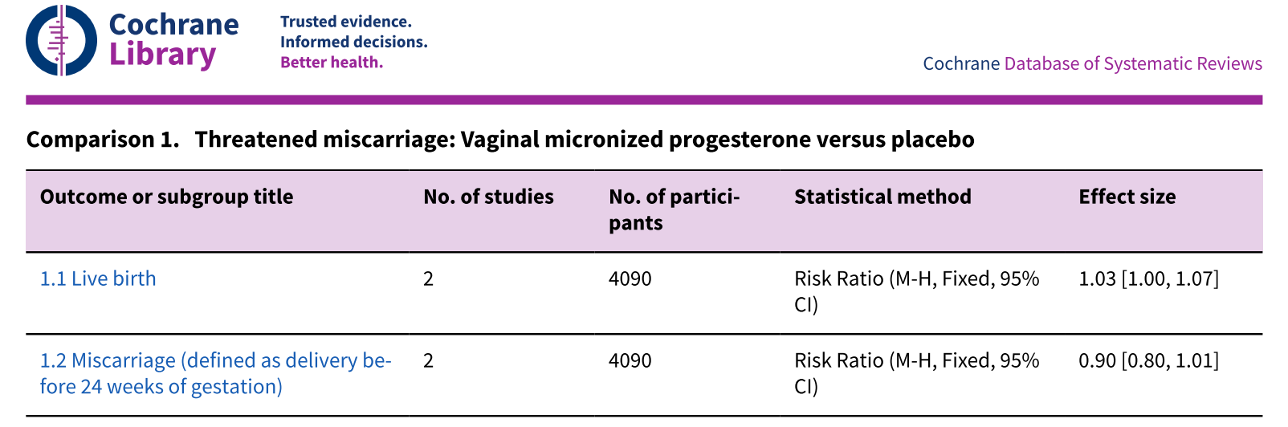
Intervention: Vaginal mikroniseret progesteron
Outcome: Live Birth Rate
Cochrane review, Devall 2021

Slide 23
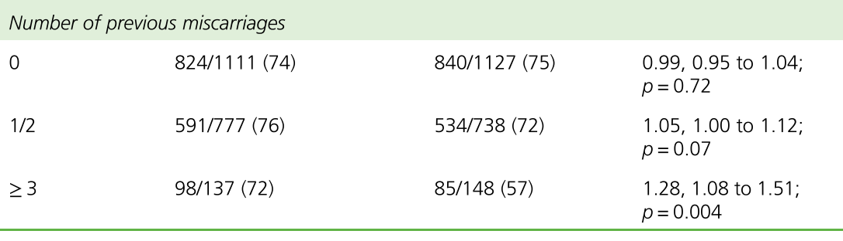
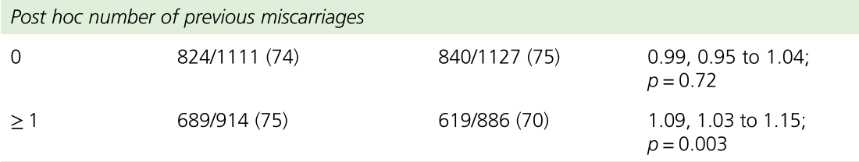
PRISM studie: LBR

Slide 24
Resume af evidens
Resume af evidens
Evidensgrad
Der er ikke forbedret LBR ved behandling med vaginal mikroniseret progesteron hos kvinder med blødning i 1. trimester uden anamnese med tidligere graviditetstab. | 1b
Behandling med vaginal mikroniseret progesteron forbedrer LBR hos kvinder med blødning i 1. trimester og anamnese med gentagne graviditetstab (3 eller flere) | 1b
Behandling med vaginal mikroniseret progesteron forbedrer muligvis LBR hos kvinder med blødning i 1. trimester og anamnese med 1 eller flere tidligere graviditetstab | 2a
Det er sandsynligvis ingen forskel i LBR eller graviditetstabsrate ved behandling med oral dydrogesteron sammenlignet med oral mikroniseret progesteron af kvinder med blødning i 1. trimester | 2b

Slide 25
Kliniske rekommandationer
Kliniske rekommendationer
Styrke
Kvinder med blødning i 1. trimester uden anamnese med tidligere graviditetstab skal ikke behandles med vaginal mikroniseret progesteron for at øge LBR | A
Hos kvinder med blødning i 1. trimester Og anamnese med 1 eller flere graviditetstab skønnes behandling med vaginal mikroniseret progesteron indtil min. GA 12+0 og max. GA 16+0 at kunne øge LBR (fx 400mg vagitorie to gange daglig) | B-C
Kvinder med blødning i 1. trimester og anamnese med gentagne graviditetstab (3 eller flere konsekutive tab) anbefales behandling med vaginal mikroniseret progesteron for at øge LBR (fx 400mg vagitorie to gange dagligt indtil min. GA 12+0 og max. GA 16+0) | A
Notes:
3 eller flere (eller 2) konsekutive?
B-C pga. post-hoc problematikken – ER der evidens? Men vi har ikke så meget andet at gøre med, men det er op til klinikeren at afgøre om det giver mening.
Du kan fremføre evidensen med patienten, og sige at det virker MÅSKE, ikke garanteret. Ingen bivirkninger.

Slide 26
PICO 2: Bør kvinder med blødning i en bekræftet, intrauterin graviditet i første trimester, tilbydes behandling med TXA mhp. at opnå fødsel af levedygtigt barn, sammenlignet med ingen behandling?
Kvalitet af evidens:
Til trods for brede søgekriterier og systematisk gennemgang af de fundne artikler, var evidensen særdeles sparsom og af yderst begrænset kvalitet. 18 artikler blev gennemgået som abstracts hvoraf kun fire studier inddrog data, der belyste den kliniske problemstilling, og kun to var tilgængelige med resultater, begge ukrainske.

Slide 27
PICO 2: Bør kvinder med blødning i en bekræftet, intrauterin graviditet i første trimester, tilbydes behandling med TXA mhp. at opnå fødsel af levedygtigt barn, sammenlignet med ingen behandling?
Resume af evidens Evidensgrad
Det er uafklaret om behandling med tranexamsyre ved truende graviditetstab sammenlignet med ingen behandling forbedrer outcome på nogen måde | 4
Kliniske rekommandationer
Der er på nuværende tidspunkt ingen evidens for at anbefale behandling med tranexamsyre ved truende graviditetstab i første trimester | D

Slide 28
PICO 3: Bør kvinder med blødning i en bekræftet, intrauterin levende graviditet i første trimester, anbefales fysisk aflastning (roligt regime) mhp. at opnå fødsel af levedygtigt barn, sammenlignet med uændret adfærd?
Kvalitet af evidens:
Søgningen var målrettet arbejder der vedrører aflastning til kvinder med vaginal blødning i tidlig graviditet med og uden subchorisk hæmatom. Vi fandt 281 hits og udvalgte 16 artikler til gennemlæsning. Af disse fandtes 3 egnede studier. Af disse var to retrospektive kohorte studier, samt et Cochrane review, dog af mindre god kvalitet.

Slide 29
PICO 3: Bør kvinder med blødning i en bekræftet, intrauterin levende graviditet i første trimester, anbefales fysisk aflastning (roligt regime) mhp. at opnå fødsel af levedygtigt barn, sammenlignet med uændret adfærd?
Resume af evidens Evidensgrad
Det er usikkert om kvinder med blødning Og bekræftet, levende intrauterin graviditet i første trimester, kan have gavn af roligt regime eller fysisk aflastning for at bedre chancerne for at opnå fødsel af levedygtigt barn. | 4
Kliniske rekommandationer
Styrke
Der er yderst sparsom evidens for at anbefale roligt regime eller fysisk aflastning til kvinder med blødning og bekræftet, intrauterin levende graviditet i første trimester, for at bedre chancerne for at opnå fødsel af levedygtigt barn. | C

Slide 30
PICO 4: Har kvinder med blødning i en bekræftet, intrauterin graviditet i første trimester effekt af "tender-loving-care” (TLC) for at opnå fødsel af levedygtigt barn og/eller forbedre den mentale trivsel hos moderen eller hos forældrene, sammenlignet med nuværende standard, der er ingen behandling?

Slide 31
PICO 4: Har kvinder med blødning i en bekræftet, intrauterin graviditet i første trimester effekt af "tender-loving-care” (TLC) for at opnå fødsel af levedygtigt barn og/eller forbedre den mentale trivsel hos moderen eller hos forældrene, sammenlignet med nuværende standard, der er ingen behandling?
TLC-behandling omfatter psykisk support og empati. Ud over følelsesmæssig støtte kan TLC behandlingen også omfatte ekstra kontrol i form af ultralyd.
Der er ved arbejdet med denne guideline ikke fundet litteratur, der rapporterer effekten af TLC på graviditetstab/LBR blandt kvinder med truende sporadisk graviditetstab
Ifølge ESHRE (European Society of Human Reproduction and Embryology) er TLC en af de eneste interventioner, der ikke kræver RCTs for at det kan anbefales ved gentagne graviditetstab

Slide 32
PICO 4: Har kvinder med blødning i en bekræftet, intrauterin graviditet i første trimester effekt af "tender-loving-care” (TLC) for at opnå fødsel af levedygtigt barn og/eller forbedre den mentale trivsel hos moderen eller hos forældrene, sammenlignet med nuværende standard, der er ingen behandling?
Resume af evidens
Evidensgrad
TLC nedsætter muligvis angst og stress hos gravide kvinder med blødning i første trimester | 3
Kliniske rekommandationer
Styrke
Man kan overveje at tilbyde kvinder med truende graviditetstab opfølgning med TLC og kontrolscanninger for afklaring ved usikker diagnose, mhp. at reducere angst og stress hos patienten. | C

Slide 33
Kontroversielle aspekter
NNT diskussionen
Hvad er et tab? Tæller alt?
Hvad med blødningsmængde og -varighed?
  Kan det være ”for sent”
Hvad med det juridiske? Er man nu forpligtet til at beh
Notes:
Konsekutive eller ej? Barn imellem
Hvad med fert patienter?

Slide 34
Polarisering
Forskelle ift. antallet af praktiserende speciallæger?
Tilgængeligheden for en tidlig scanning?

Slide 35
Konklusion
Stort klinisk problem, ingen behandlinger
Signifikant evidens for progesteronbehanding ved 3 eller flere tab
Ingen evidens ved ingen tidl. tab
Mulig forebyggende effekt ved 1-2 tidligere tab
=>Mulighed for behandling – ikke forventning (ved 1-2 tidl. tab)
Vedbliver at være en lægelig beslutning
Tender-loving-care fremmer patientoplevelsen ved at reducere angst og stress
Notes:
Perspektiv: EPAUs, ekstraher fra PICO 4. Øko og emo forbedret behandling. Hurtig afklaring, specialiseret personale.

Slide 36
Oplæg til diskussion
NNT diskussionen
Hvad er et tab? Tæller alt?
Hvad med blødningsmængde og -varighed?
  Kan det være ”for sent”
Hvad med det juridiske? Er man nu forpligtet til at behandle?
Polarisering
Forskelle ift. antallet af praktiserende speciallæger?
Tilgængeligheden for en tidlig scanning?
Notes:
Boblere:
Post-hoc analyse, duer det overhovedet?
Konsekutive tab eller ej, barn imellem – hvad så? Fx tab – barn – tab, da behandling?

